Slide 1
Општина кисела вода сектор за комунални работи, инфраструктура, сообраќај и заштита на животната средина
Предлог проекти за животна средина

Slide 2
1. Маркова река Изработка на проектна документација за кејско уредување на десниот брег на маркова река, како и уредување на коритото на реката во должина од 10км. Поради експанзијата на градење ма индустриски објекти, како и семејни куќи по течението на Маркова река и нерегулираното корито на истата предизвикува поплавување на објектите изградени во непосредна близина на реката... Со изработка на проектната документација како прва фаза, а понатаму и реализација на проектот ќе се овозможи поголема заштита на животната средина, објектите ќе се заштитат од поплава, а граѓаните ќе добијат урбано место за рекреација. Во овој проект освен општина кисела вода, вклучени ќе бидат и општините студеничани и аеродром, со кои ќе се потпише меморандум за соработка и ќе се формира координативно тело. Главни активности на проектот се: 1. Изработка на геодетски елаборат, 2. Изработка на елаборат за нумерички податоци, 3. Изработка на елаборат за животна средина, 4. Изработка на инфраструктурен проект, 5. Изработка на основен проект, 6. Изработка на елаборат за експропријација, 7. Ревизија на проект, 8. Изработка на нацрт план за изгледот на кејското уредување на маркова река, и 9. Одржување.

Slide 3
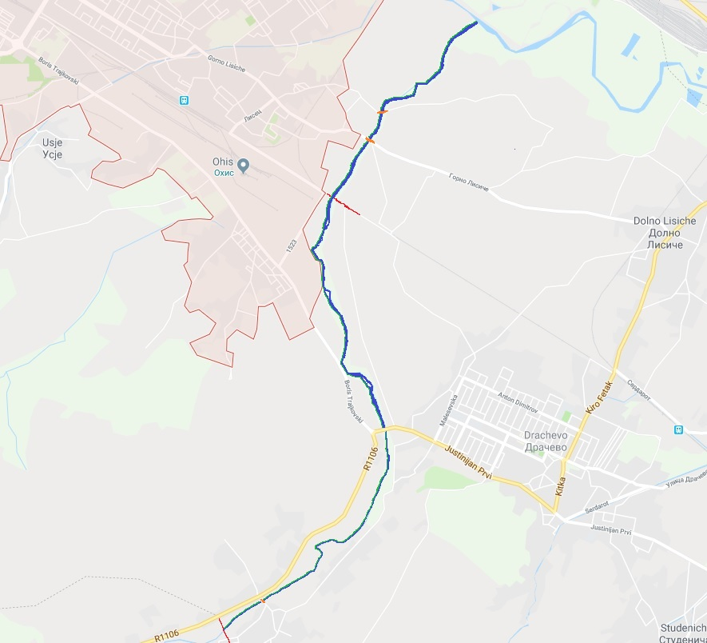

Slide 4
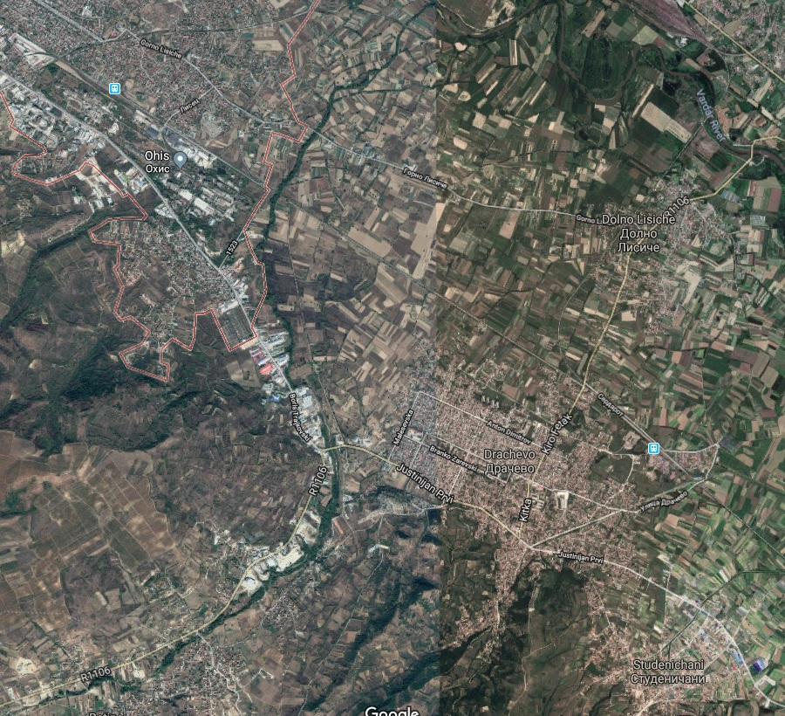

Slide 5
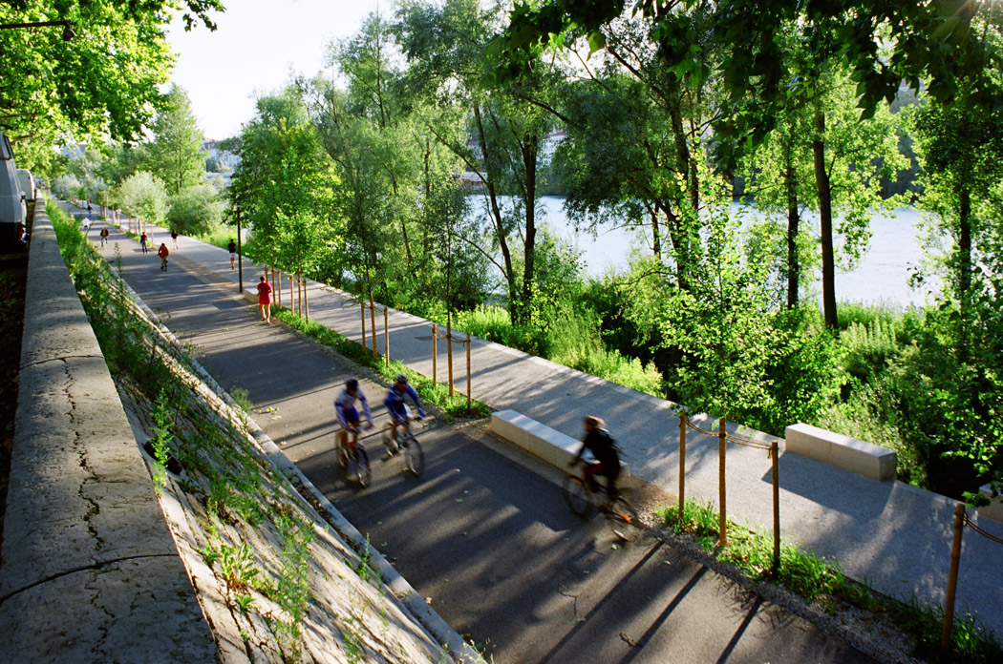
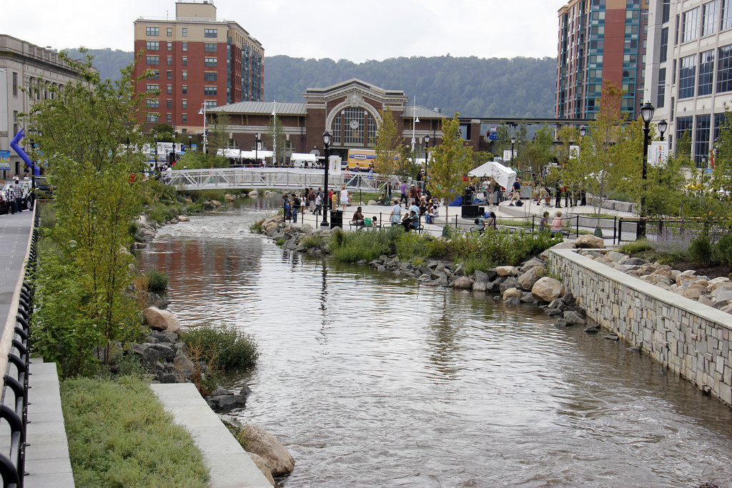
Кејско уредување на маркова река Откако ќе се регулира коритото, идејата е десната страна од кејот, на потег од влезот на маркова река во вардар, до границата на општините студеничани и батинци, да се направат пешачка патека, велосипедска патека, рекреативна зона, како и пикник зони. Пешачка, велосипедска и рекреативна зона

Slide 6
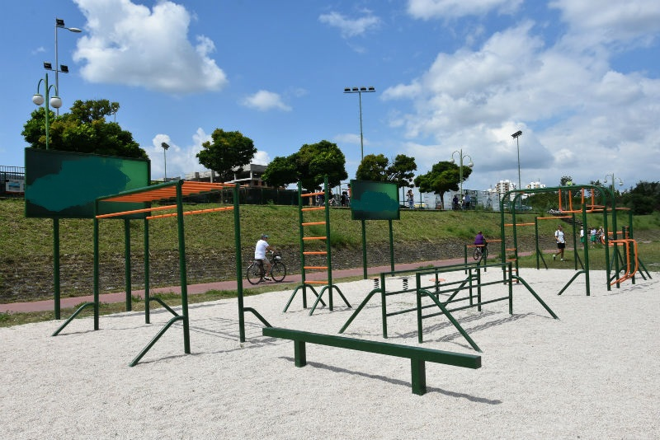
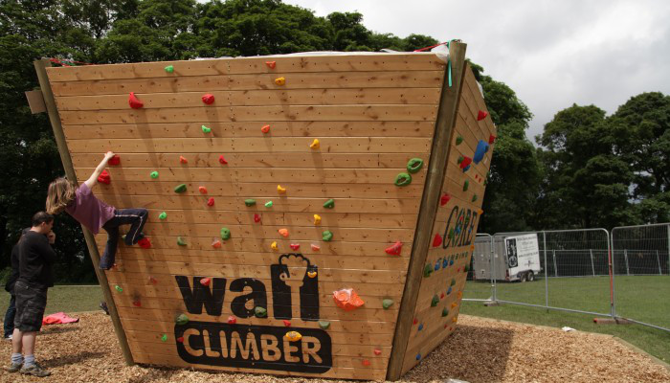
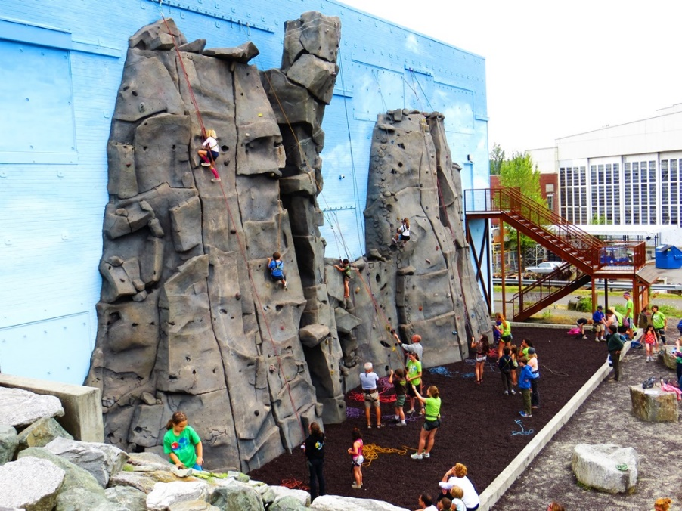

Slide 7
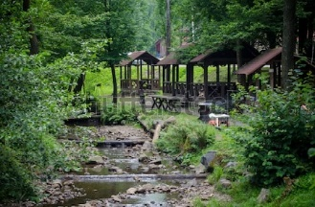
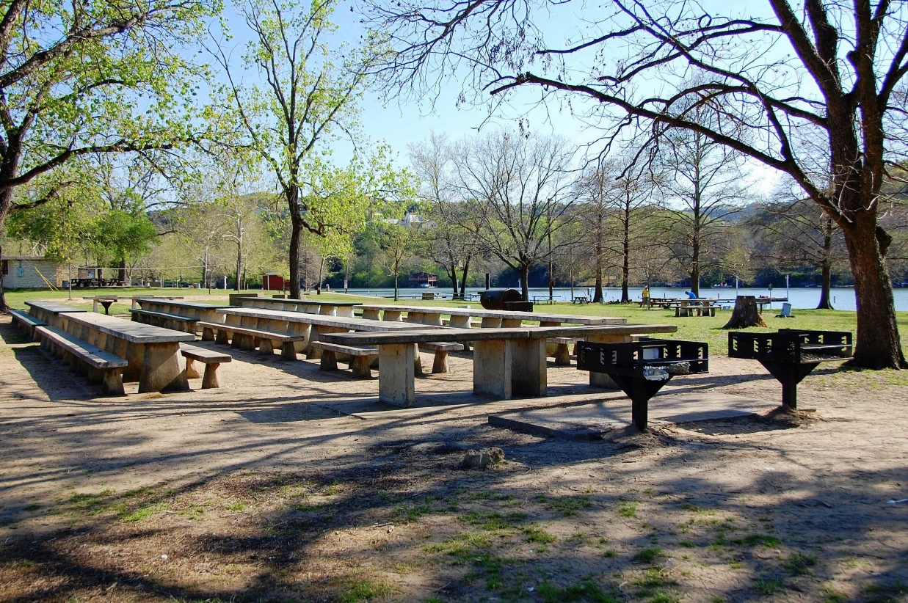
Пикник зона

Slide 8
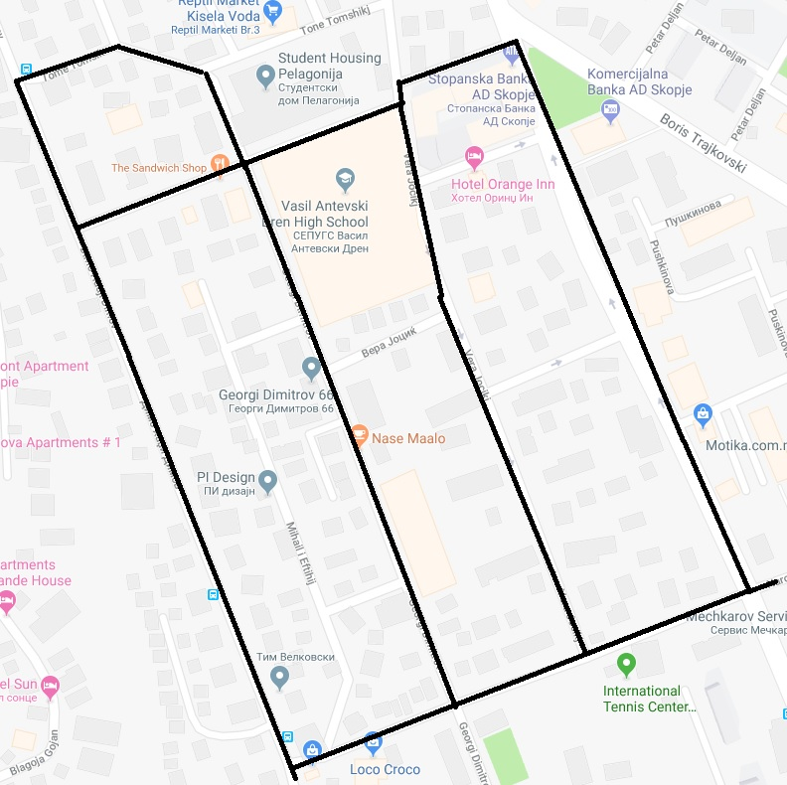
2. Атмосферска канализација Еден од основните предуслови за квалитетно живеење насекаде, а особено во урбани средини е постоењето на добра инфраструктура. Едни од најважните инфраструктурни системи се системите за водоснабдување на населението (водовод), системите за собирање и одведување на отпадните води (фекална канализација), како и системите за одвод на атмосферските води (атмосферска канализација).

Slide 9
Со цел обезбедување на нормални и квалитетни услови за живот. Општина Кисела Вода, презема акција за изградба на нова водоводна и канализациона мрежа за населените места кои и припаѓаат на општината. Со техничкото решение на овој основен проект треба да се изгради нова градска атмосферска канализациона мрежа за: * ул. Вера Јоциќ, * ул. Тодор Паница, * ул. Тодор Паница – 1, * ул. Вера Јоциќ – 1, * ул. Вера Јоциќ -2, * ул. Ѓорѓи Димитров, * ул. Новопроектирана 2, * ул. Ул. Михаил и Ефтихиј, * ул. Новопроектирана 1, и * ул. Ѓорѓи Димитров 1 во Општина Кисела Вода и за тоа е добиена согласност од страна на ЈП „Водовод и канализација“ преку хидротехничките услови за приклучок. Одводот на атмосферските води, предвидено е да се приклучо во постојната атмосферска канализација f700 на ул. Народни Херои, во две приклучени ревизиони шахти од кои приклучената ревизиона шахта – 1 ќе се изгради нова ревизиона приклучна армиранобетнска шахта. Проектната документација е направена, средства ќе требаат за изведба на истото.

Slide 10
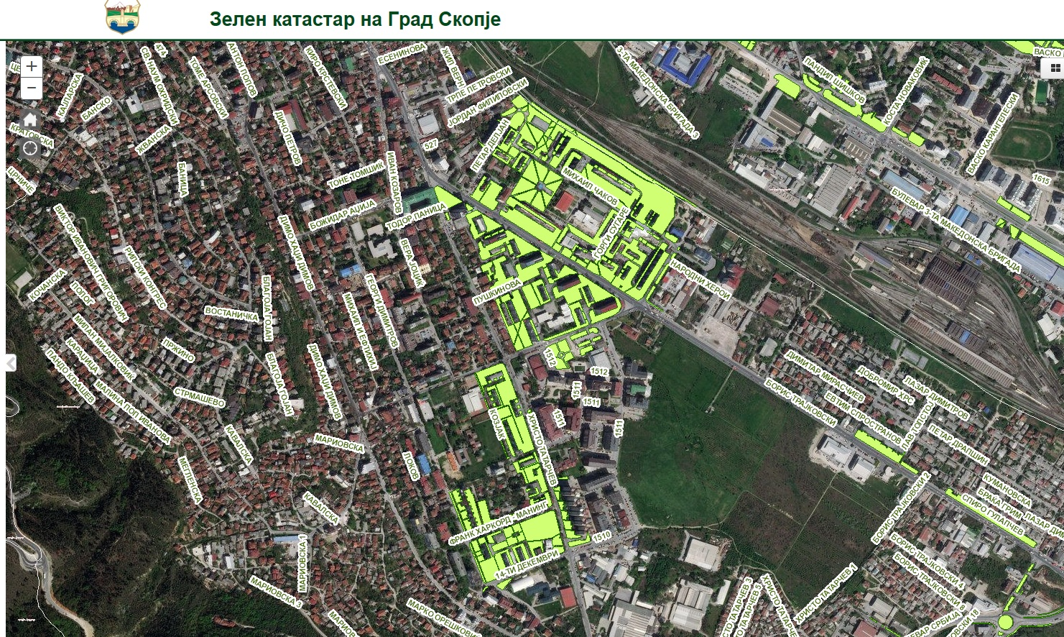
3. Зелен катастар Град Скопје, работи на формирање на Зелен катастар и досега попишаа 65844 дрвја и 28395 грмушки. За потрбите на катастарот обврзани се и општините да започнат со истото, на местата кои се под нивна ингеренција. Општина Кисела Вода, ја превзема апликацијата од Град Скопје и истата е поставена на нашиот официјален веб сајт.

Slide 11
За оваа цел потребно ни е да обезбедиме средства за да можеме истото да го оствариме. За реализација на пописот на дрвја и грмушки потребни се следните активности: * Препознавање (мапирање) на теренот и снимање со летало (дрон), * Одредување координати за секое дрво или грмушка со помош на рачен ГПД-уред, * Канцелариска работа за сублимација и контрола на акривностите под р. бр.1 и 2, како и вметнување на дрвјата и грмушките во базата на Зелениот катастар на Град Скопје, * Детерминирање на дрвенестиот таксон со основните морфолошки карактеристики (височина, пречник на стебло и широчина на крошна), оштетувања на стебло/крошна и наваленост.

Slide 12
Ви Благодарам на вниманието

